Slide 1
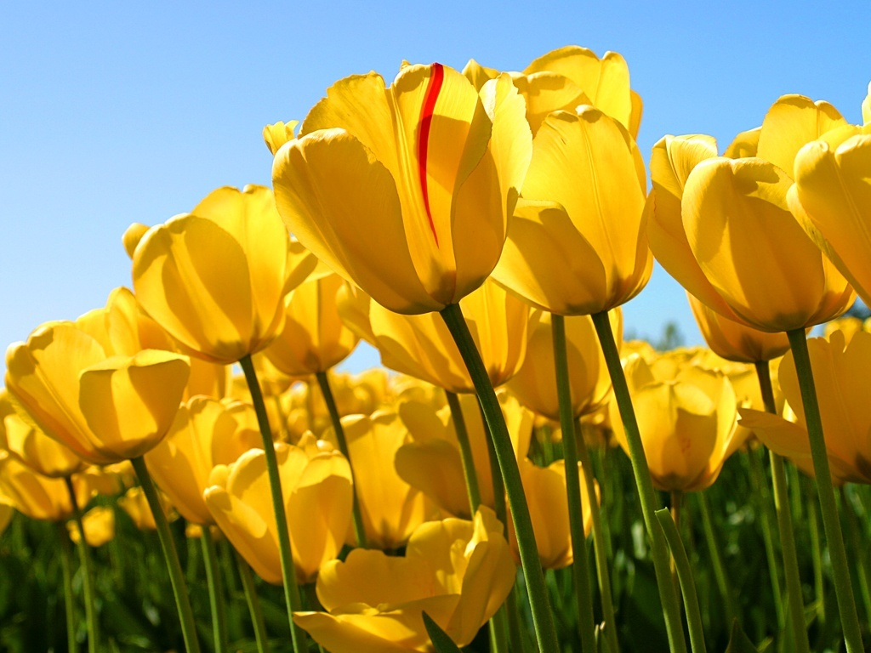
স্বাগতম

Slide 2
পরিচিতি
মোঃ ইউনুস আলী
সহকারী শিক্ষক , পাহাড় পুর জে, এন, বালিকা উচ্চ বিদ্যালয়
, মহাদেবপুর নওগাঁ ।
মোবাইল নং ০১৭৮২-৫৬৩৯৪৮

Slide 3
পাঠ পরিচিতি
শ্রেণি- অষ্টম
বাংলা প্রথম পত্র
সময়- ৪০ মিনিট

Slide 4
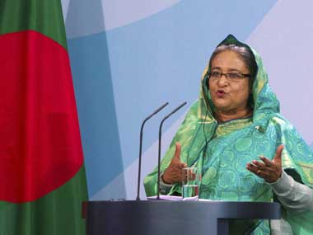
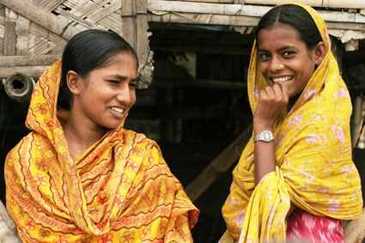

Slide 5
আজকের পাঠ:
নারী কাজী নজরুল ইসলাম

Slide 6
শিখন ফল
এই পাঠ শেষে শিক্ষার্থীরা
১। কবি পরিচিতি সম্পর্কে বলতে পারবে।
২। অজানা শব্দগুলোর অর্থসহ বাক্য গঠন করতে পারবে।
৩। মানব সভ্যতায় নারীর অবদানের কথা উল্লেখ করতে পারবে।

Slide 7
কবি পরিচিতি
জন্ম
২৫ মে’১৮৯৯ সালে বর্ধমান জেলার আসানসোল মহকুমার চুরুলিয়া গ্রামে।
রচনা
অগ্নিবীণা, বিষের বাঁশি, মৃত্যুক্ষুধা, ছায়ানট, চক্রবাক, ব্যথার দান, কুহেলিকা, ইত্যাদি।
উপাধি
বিদ্রোহী।
মৃত্যু
২৯ আগস্ট, ১৯৭৬।

Slide 8
কবিতা পাঠ
নারী
কাজী নজরুল ইসলাম
সাম্যের গান গাই –
আমার চক্ষে পুরুষ – রমণী কোনো ভেদাভেদ নাই ।
বিশ্বের যা-কিছু মহান সৃষ্টি চির কল্যাণকর
অর্ধেক তার করিয়াছে নারী ,অর্ধেক তার নর ।

Slide 9
একক কাজ
সাম্য, রণ, পীড়ন, পীড়া
শব্দগুলো দিয়ে বাক্য তৈরি করে তোমাদের খাতায় লেখ?

Slide 10
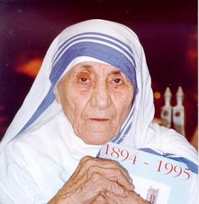
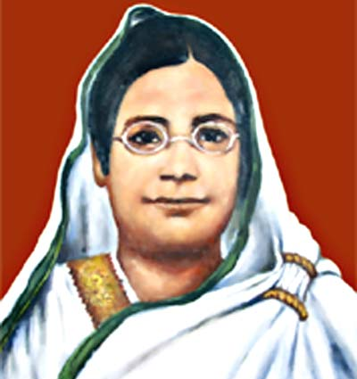
মহিয়সী নারী

Slide 11
জোড়ায় কাজ
চিত্রের নারীগণকে মহিয়সী নারী বলা হয় কেন?

Slide 12
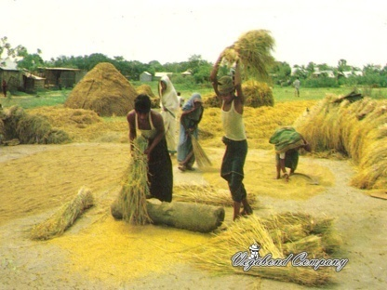
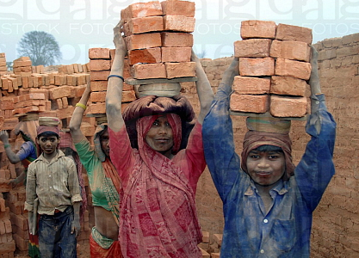
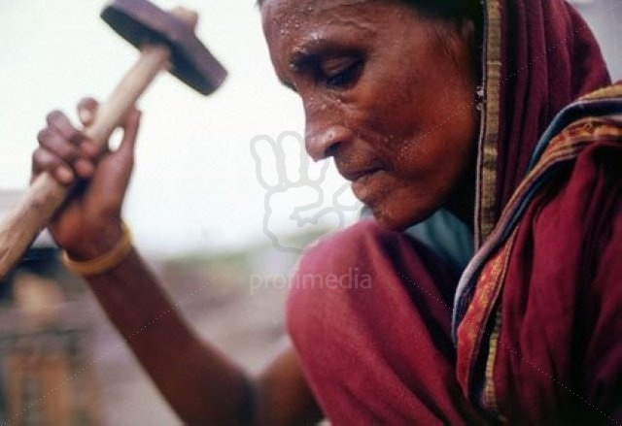

Slide 13
দলীয় কাজ
মানব সভ্যতার উন্নয়নে নারীরা কোন কোন কাজে অবদান রাখতে পারে, তার একটি তালিকা কর।

Slide 14
মূল্যায়ন
ইতিহাসের পাশে কোনটি লেখা নেই?
ক)বোনের সেবা খ) নারীর সিঁথির সিঁদুর
গ)ভগ্নির আত্মত্যাগ ঘ)বধূদের আত্মত্যাগ
2.‘পীড়ন করিলে সে-পীড়ন এসে পীড়া দেবে তোমাকই’-চরণ
টির সাথে সাদৃশ্যপূর্ণ প্রবাদবাক্য-
¡ ইটটি মারলে পাটকেলটি খেতে হয়
¡¡ যেমন কর্ম তেমন ফল
¡¡¡ মন্ত্রের সাধন কিংবা শরীর পাতন
নিচের কোনটি সঠিক?
ক) ¡ ও ¡¡ খ) ¡ ও ¡¡¡
গ) ¡¡ ও ¡¡¡ ঘ) ¡, ¡¡ ও ¡¡¡

Slide 15
বাড়ির কাজ
সন্তানকে সুনাগরিক হিসাবে গড়ে তোলার ক্ষেত্রে মায়ের ভূমিকা শীর্ষক ৫টি বাক্য লিখে আনবে।

Slide 16
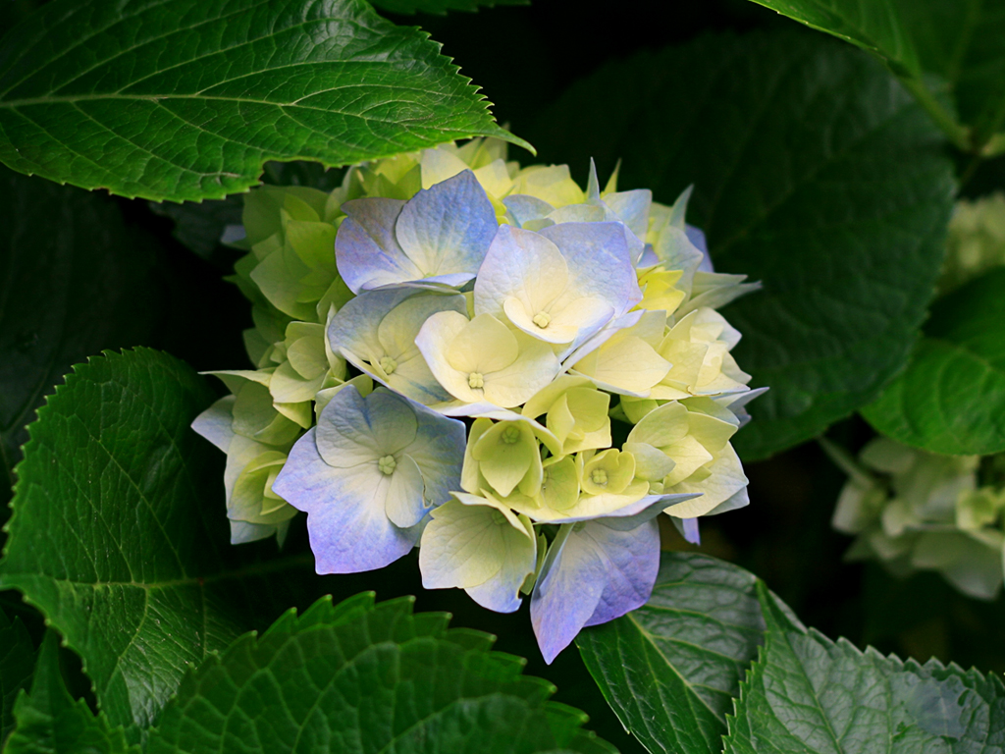
ধন্যবাদ

